Slide 1
Тема 12. ИНФОРМАЦИОННАЯ ЛОГИСТИКА

Slide 2
План:
1. ИНФОРМАЦИОННЫЕ ПОТОКИ В ЛОГИСТИКЕ
2. ИНФОРМАЦИОННЫЕ СИСТЕМЫ В ЛОГИСТИКЕ
3. ВИДЫ ИНФОРМАЦИОННЫХ СИСТЕМ В ЛОГИСТИКЕ
4. ПРИНЦИПЫ ПОСТРОЕНИЯ ИНФОРМАЦИОННЫХ СИСТЕМ В ЛОГИСТИКЕ
5. ИНФОРМАЦИОННЫЕ ТЕХНОЛОГИИ В ЛОГИСТИКЕ
6. ИСПОЛЬЗОВАНИЕ В ЛОГИСТИКЕ ТЕХНОЛОГИИ АВТОМАТИЗИРОВАННОЙ ИДЕНТИФИКАЦИИ ШТРИХОВЫХ КОДОВ
7. МАРКИРОВКА ГРУЗОВОГО ПАКЕТА МАШИНОЧИТАЕМЫМ КОДОМ

Slide 3
1. ИНФОРМАЦИОННЫЕ ПОТОКИ В ЛОГИСТИКЕ
В основе процесса управления материальными потоками лежит обработка информации, циркулирующей в логистических системах. В связи с этим одним из ключевых понятий логистики является понятие информационного потока.
Информация (экономическая) — совокупность функционирующих в экономических объектах различных сведений (об общественных процессах производства, распределения, обмена и потребления материальных благ и услуг), которые можно фиксировать, передавать, преобразовывать и использовать для осуществления таких функций управления, как планирование, учет, экономический анализ, регулирование и др.
Информационный поток — это совокупность циркулирующих в логистической системе, между логистической системой и внешней средой сообщений, необходимых для управления и контроля логистических операций. Информационный поток может существовать в виде бумажных и электронных документов.

Slide 4
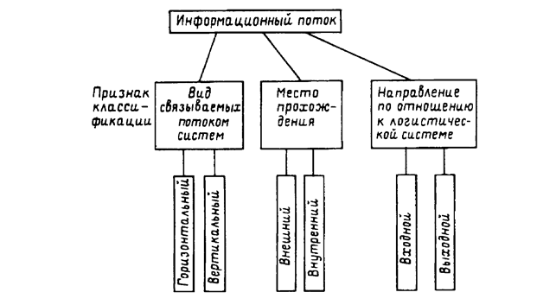
В логистике выделяют следующие виды информационных потоков

Slide 5
Информационный поток может опережать материальный, следовать одновременно с ним или после него.
При этом информационный поток может быть направлен как в одну сторону с материальным, так и в противоположную:
- одновременно с материальным потоком идет информация в прямом направлении о количественных и качественных параметрах материального потока;
- опережающий информационный поток во встречном направлении содержит, как правило, сведения о заказе;
- вслед за материальным потоком во встречном направлении может проходить информация о результатах приемки груза по количеству или по качеству, разнообразные претензии, подтверждения.

Slide 6
Информационный поток характеризуется следующими показателями:
- источник возникновения;
- направление движения потока;
- скорость передачи и приема;
- интенсивность потока и др.

Slide 7
Управлять информационным потоком можно следующим образом:
- изменяя направление потока;
- ограничивая скорость передачи до соответствующей скорости приема;
- ограничивая объем потока до величины пропускной способности отдельного узла или участка пути.

Slide 8
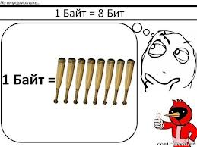
Измеряется информационный поток количеством обрабатываемой или передаваемой информации за единицу времени.
Способы измерения количества информации, содержащейся в каком-либо сообщении, изучаются в раздело кибернетики, который называется теорией информации. Согласно этой теории за единицу количества информации принята так называемая двоичная единица - бит.
При использовании электронно-вычислительной техники информация измеряется байтами.
Байт - это часть машинного слова, состоящая обычно из 8 бит и используемая как одно целое при обработке информации в ЭВМ.

Slide 9
Применяются также производные единицы количества информации: килобайт и мегабайт.
В практике хозяйственной деятельности информация может измеряться также:
- суммарным количеством документострок в обрабатываемых или передаваемых документах.
- количеством обрабатываемых или передаваемых документов;

Slide 10
2. ИНФОРМАЦИОННЫЕ СИСТЕМЫ В ЛОГИСТИКЕ
Значимым элементом любой логистической системы является подсистема, обеспечивающая прохождение и обработку информации, которая при ближайшем рассмотрении сама разворачивается в сложную информационную систему, состоящую из различных подсистем.

Slide 11
Так же как и любая другая система, информационная система должна состоять из упорядоченно взаимосвязанных элементов и обладать некоторой совокупностью интегративных качеств.
Декомпозицию информационных систем на составляющие элементы можно осуществлять по - разному. Наиболее часто информационные системы подразделяют на две подсистемы: функциональную и обеспечивающую
Функциональная подсистема состоит из совокупности решаемых задач, сгруппированных по признаку общности цели.

Slide 12
Обеспечивающая подсистема, в свою очередь, включает в себя следующие элементы:
- техническое обеспечение, т. е. совокупность технических средств, обеспечивающих обработку и передачу информационных потоков;
- информационное обеспечение, которое включает в себя различные справочники, классификаторы, кодификаторы, средства формализованного описания данных;
- математическое обеспечение, т. е. совокупность методов решения функциональных задач.

Slide 13
Логистические информационные системы, как правило, представляют собой автоматизированные системы управления логистическими процессами. Поэтому математическое обеспечение в логистических информационных системах - это комплекс программ и совокупность средств программирования, обеспечивающих решение задач управления материальными потоками, обработку текстов, получение справочных данных и функционирование технических средств.

Slide 14
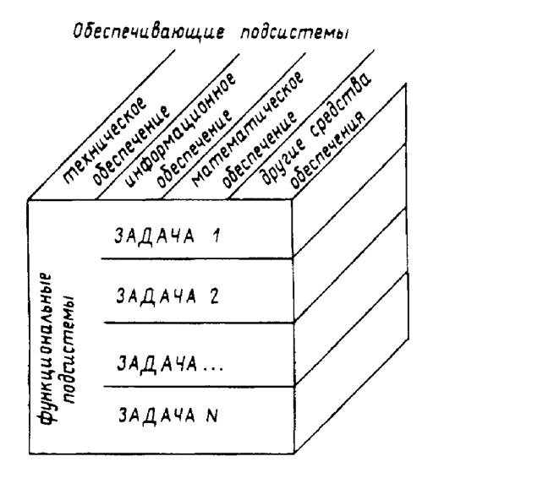

Slide 15
Определение информационной системы можно сформулировать следующим образом: информационная система — это определенным образом организованная совокупность взаимосвязанных средств вычислительной техники, различных справочников и необходимых средств программирование, обеспечивающая решение тех или иных функциональных задач (в логистике — задач по управлению материальными потоками).

Slide 16
3. ВИДЫ ИНФОРМАЦИОННЫХ СИСТЕМ В ЛОГИСТИКЕ
Информационные системы в логистике могут создаваться с целью управления материальными потоками на уровне отдельного предприятия. Они могут способствовать организации логистических процессов на территории регионов, стран и даже группы стран.

Slide 17
На уровне отдельного предприятия информационные системы, в свою очередь, подразделяют на три группы:
• плановые;
• диспозитивные (или диспетчерские);
• исполнительные (или оперативные).

Slide 18
Плановые информационные системы.
Эти системы создаются на административном уровне управления и служат для принятия долгосрочных решений стратегического характера.
Среди решаемых задач могут быть следующие:
- создание и оптимизация звеньев логистической цепи;
- управление условно-постоянными, т. е. малоизменяющимися, данными;
- планирование производства;
- общее управление запасами;
- управление резервами и другие задачи.

Slide 19
Диспозитивные информационные системы. Эти системы создаются на уровне управления складом или цехом и служат для обеспечения отлаженной работы логистических систем. Здесь могут решаться следующие задачи:
- детальное управление запасами (местами складирования);
- распоряжение внутрискладским (или внутризаводским) транспортом;
- отбор грузов по заказам и их комплектование, учет отправляемых грузов и другие задачи.

Slide 20
Исполнительные информационные системы создаются на уровне административного или оперативного управления.
Обработка информации в этих системах производится в темпе, определяемом скоростью ее поступления в ЭВМ. Это так называемый режим работы в реальном масштабе времени, который позволяет получать необходимую информацию о движении грузов в текущий момент времени и своевременно выдавать соответствующие административные и управляющие воздействия на объект управления.
Этими системами могут решаться разнообразные задачи, связанные с контролем материальных потоков, оперативным управлением обслуживания производства, управлением перемещениями и т. п.

Slide 21
Создание многоуровневых автоматизированных систем управления материальными потоками связано со значительными затратами, в основном в области разработки программного обеспечения, которое, с одной стороны, должно обеспечить многофункциональность системы, а с другой - высокую степень ее интеграции. В связи с этим при создании автоматизированных систем управления в сфере логистики должна исследоваться возможность использования сравнительно недорогого стандартного программного обеспечения, с его адаптацией к местным условиям.

Slide 22
В настоящее время создаются достаточно совершенные пакеты программ. Однако применимы они не во всех видах информационных систем. Это зависит от уровня стандартизации решаемых при управлении материальными потоками задач.
Наиболее высок уровень стандартизации при решении задач в плановых информационных системах, что позволяет с наименьшими трудностями адаптировать здесь стандартное программное обеспечение.

Slide 23
В диспозитивных информационных системах возможность приспособить стандартный пакет программ ниже. Это вызвано рядом причин, например:
- производственный процесс на предприятиях складывается исторически и трудно поддается существенным изменениям во имя стандартизации;
- структура обрабатываемых данных существенно различается у разных пользователей.
В исполнительных информационных системах на оперативном уровне управления применяют, как правило, индивидуальное программное обеспечение.

Slide 24
4. ПРИНЦИПЫ ПОСТРОЕНИЯ ИНФОРМАЦИОННЫХ СИСТЕМ В ЛОГИСТИКЕ
С позиций системного подхода в процессах логистики выделяют три уровня:
Первый уровень - рабочее место, на котором осуществляется логистическая операция с материальным потоком, т. е. передвигается, разгружается, упаковывается грузовая единица, деталь или любой другой элемент материального потока.
Второй уровень – участок, цех, склад, где происходят процессы транспортировки грузов, размещаются рабочие места.
Третий уровень — система транспортирования и перемещения в целом, охватывающая цепь событий, за начало которой можно принять момент отгрузки сырья поставщиком. Оканчивается эта цепь при поступлении готовых изделий в конечное потребление.

Slide 25
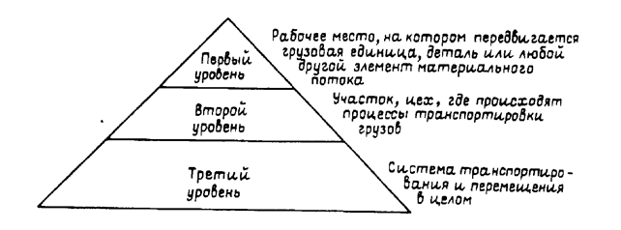

Slide 26
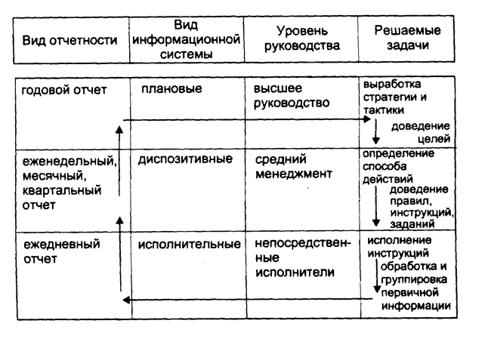
В соответствии с концепцией логистики информационные системы, относящиеся к различным группам, интегрируются в единую информационную систему. Различают вертикальную и горизонтальную интеграцию.
Вертикальной интеграцией считается связь между плановой, диспозитивной и исполнительной системами посредством вертикальных информационных потоков.

Slide 27
Горизонтальной интеграцией считается связь между отдельными комплексами задач в диспозитивных и исполнительных системах посредством горизонтальных информационных потоков.
В целом преимущества интегрированных информационных систем заключаются в следующем:
— возрастает скорость обмена информацией
— уменьшается количество ошибок в учете;
— уменьшается объем непроизводительной, «бумажной» работы;
— совмещаются ранее разрозненные информационные блоки.

Slide 28
При построении логистических информационных систем на базе современных ЭВМ необходимо соблюдать определенные принципы.
1. Принцип использования аппаратных и программных модулей.
Под аппаратным модулем понимается унифицированный функциональный узел радиоэлектронной аппаратуры, выполненный в виде самостоятельного изделия.
Соблюдение принципа использования программных и аппаратных модулей позволит:
— обеспечить совместимость вычислительной техники и программного обеспечения на разных уровнях управления;
— повысить эффективность функционирования логистических информационных систем;
— ускорить их построение.
— снизить их стоимость;

Slide 29
2. Принцип возможности поэтапного создания системы.
Логистические информационные системы, построенные на базе ЭВМ, как и другие автоматизированные системы управления, являются постоянно развиваемыми системами. Это означает, что при их проектировании необходимо предусмотреть возможность постоянного увеличения числа объектов автоматизации, расширения состава реализуемых информационной системой функций и количества решаемых задач. При этом следует иметь в виду, что определение этапов создания системы, т.е. выбор первоочередных задач, оказывает большое влияние на последующее развитие логистической информационной системы и на эффективность ее функционирования.

Slide 30
3. Принцип четкого установления мест стыка.
«В местах стыка материальный и информационный поток переходит через границы правомочия и ответственности отдельных подразделений предприятия или через границы самостоятельных организаций. Обеспечение плавного преодолевания мест стыка является одной из важных задач логистики»
4. Принцип гибкости системы с точки зрения специфических требований конкретного применения.
5. Принцип приемлемости системы для пользователя диалога «человек-машина».

Slide 31
5. ИНФОРМАЦИОННЫЕ ТЕХНОЛОГИИ В ЛОГИСТИКЕ
Если в информационной системе осуществляется автоматизированная обработка информации, то техническое обеспечение включает в себя электронную вычислительную технику и средства связи ее между собой.
Основной частью технического обеспечения в этом случае является ЭВМ.

Slide 32
Одним из основных блоков современной электронной вычислительной машины является процессор - устройство, осуществляющее запрограммированную обработку данных.
Развитие электроники позволило производить процессоры очень небольших размеров, обладающие значительным быстродействием и объемом памяти. ЭВМ, выполненную на базе микропроцессоров, относят к микро-ЭВМ. Те из них, которые обладают развитым сервисом обращения с неквалифицированным пользователем, в научно-популярной и научной (преимущественно в англоязычной) литературе называются компьютерами.

Slide 33
Совершенствование количественных показателей микропроцессорной техники, таких, как быстродействие процессора. объем памяти, простота общения с компьютером, стоимость вычислительной техники и другие, обеспечило качественную возможность интеграции различных участников в единую систему. При этом следует иметь в виду, что каждый из этих участников оперирует большими объемами информации.
В плановых и, частично, в диспозитивных информационных системах обработка логистической информации осуществляется в вычислительных центрах или в отделах на рабочих местах специалистов. Совокупность решаемых здесь задач зависит от роли участника в общем логистическом процессе.
В исполнительных информационных системах осуществляется оперативное управление материальными потоками. Для этих систем особенно важно фиксировать и обрабатывать информацию в темпе прохождения материального потока. Решение возникающих при этом задач зачастую возможно лишь при условии применения современной техники и технологии сбора, обработки и передачи информации в режиме реального масштаба времени.

Slide 34
6. ИСПОЛЬЗОВАНИЕ В ЛОГИСТИКЕ ТЕХНОЛОГИИ АВТОМАТИЗИРОВАННОЙ ИДЕНТИФИКАЦИИ ШТРИХОВЫХ КОДОВ
Через каждое звено логистической цепи проходит большое количество единиц товаров. При этом внутри каждого звена товары неоднократно перемещаются по местам хранения и обработки. «Вся система движения товаров — это непрерывно пульсирующие дискретные потоки, скорость которых зависит как от потенциала, (мощности) производства, ритмичности поставок, размеров имеющихся запасов, так и от скорости реализации и потребления».

Slide 35
Для того, чтобы иметь возможность эффективно управлять этой динамичной, логистической системой, необходимо в любой момент иметь информацию в детальном ассортименте о входящих и выходящих из нее материальных потоках, а также о материальных потоках, циркулирующих внутри нее.
Как свидетельствует зарубежный и отечественный опыт, данная проблема решается путем использования при осуществлении логистических операций с материальным потоком микропроцессорной техники, способной идентифицировать (опознать) отдельную грузовую единицу. Речь идет об оборудовании, способном сканировать (считывать) разнообразные штриховые коды.

Slide 36
Это оборудование позволяет получать информацию о логистической операции в момент и в месте ее совершения — на складах промышленных предприятий, оптовых баз, магазинов, на транспорте. Полученная информация обрабатывается в режиме реального масштаба времени, что позволяет управляющей системе реагировать на нее в оптимальные сроки.
Автоматизированный сбор информации основан на использовании штриховых кодов разных видов, каждый из которых имеет свои технологические преимущества. Например, код с прямоугольным контуром - код ITF - 14 печатается намного легче остальных кодов, что позволяет применять его на гофрированных упаковках. Используется для кодирования товарных партий.

Slide 37
Имеется алфавит кода EAN, в котором каждой цифре соответствует определенный набор штрихов и пробелов. На этапе запуска товара в производство ему присваивается тринадцатизначный цифровой код, который впоследствии в виде штрихов и пробелов будет нанесен на этот товар. Первые две или три цифры обозначают код страны, который присвоен ей ассоциацией EAN в установленном порядке.
Следующие четыре цифры — индекс изготовителя товара. Совокупность кода страны и кода изготовителя является уникальной комбинацией цифр, которая однозначно идентифицирует предприятие, производящее маркируемый товар.

Slide 38
Оставшиеся цифры кода предоставляются изготовителю для кодирования своей продукции по собственному усмотрению.
Последняя, тринадцатая цифра кода является контрольной. Она рассчитывается по специальному алгоритму на основе двенадцати предшествующих цифр. Неправильная расшифровка одной или нескольких цифр штрихового кода приведет к тому, что ЭВМ, рассчитав по двенадцати цифрам контрольную, обнаружит ее несоответствие контрольной цифре, нанесенной на товаре.
Прием сканирования не подтвердится и считывание кода придется повторить. Таким образом, контрольная цифра обеспечивает надежное действие штрихового кода, является гарантией устойчивости и надежности всей системы.

Slide 39
В основе технологии штрихового кодирования и автоматизированного сбора данных лежат простые физические законы. Штриховой код представляет собой чередование темных и светлых полос разной ширины, построенных в соответствии с определенными правилами. Изображение штрихового кода наносится на предмет, который является объектом управления в системе.
Для регистрации этого предмета проводят операцию сканирования. При этом небольшое светящееся пятно или луч лазера от сканирующего устройства движется по штриховому коду, пересекая попеременно темные и светлые полосы. Отраженный от светлых полос световой луч улавливается светочувствительным устройством и преобразуется в дискретный электрический сигнал.

Slide 40
В области внешней торговли наличие штрихового кода на товаре является обязательным требованием при поставке товаров на экспорт. Отсутствие кода в значительной степени влияет на конкурентоспособность продукции, а порой делает ее реализацию невозможной.
Широкое применение открытые системы автоматизированного управления товародвижением с применением штриховою кодирования получили во многих странах Западной Европы, в США, Японии, в ряде стран Восточной Европы.
Использование в логистике технологии автоматизированной идентификации штриховых кодов позволяет существенно улучшить управление материальными потоками на всех этапах логистического процесса. Отметим ее основные преимущества.

Slide 41
На производстве:
— создание единой системы учета и контроля за движением изделий и комплектующих его частей на каждом участке, а также за состоянием логистического процесса на предприятии в целом;
— сокращение численности вспомогательного персонала и отчетной документации, исключение ошибок.
В складском хозяйстве:
— автоматизация учета и контроля за движением материального потока;
— автоматизация процесса инвентаризации материальных запасов;
— сокращение времени на логистические операции с материальным и информационным потоком.

Slide 42
В торговле:
- создание единой системы учета материального потока;
- автоматизация заказа и инвентаризации товаров;
- сокращение времени обслуживания покупателей.

Slide 43
7. МАРКИРОВКА ГРУЗОВОГО ПАКЕТА МАШИНОЧИТАЕМЫМ КОДОМ
В логистических процессах объектом управления является и отдельная товарная единица и грузовой пакет, включающий в себя десятки, а то и тысячи отдельных единиц товара. При этом отдельная единица товара, преимущества кодирования и автоматизированной идентификации которой рассмотрены выше, является основным предметом труда лишь на завершающей стадии товародвижения, то есть в магазине.

Slide 44
На более ранних стадиях товар движется большей частью в форме грузовых пакетов. Отсутствие единообразия и согласованности у участников логистических процессов в вопросах кодирования, маркировки и идентификации этих пакетов существенно замедляет движения материального потока, затрудняет управление им на всех этапах продвижения от поставщика к потребителю.
В условиях, когда в опте сосредоточиваются грузы от многих поставщиков, применяющих разные, зачастую несовместимые системы идентификации грузовых пакетов, эффективная организация управления материальными потоками затруднена.

Slide 45
У производителей потери эффективности возникают на стадии распределения. Транспортники «недобирают» эффект в процессе перевозки. Оптовики теряют в процессе хранения и сортировки грузов, розничная торговля - при выполнении закупочных операций.
С одной стороны, перечисленные потери, с другой - высокий уровень развития компьютерной техники и информационной технологии позволили Международной ассоциации EAN разработать единый стандарт на маркировку грузовых пакетов.
Как в свое время введение стандарта на поддоны, так и введение единого стандарта на маркировку грузовых пакетов в состоянии коренным образом изменить системы грузопереработки, резко повысить эффективность логистических процессов.

Slide 46
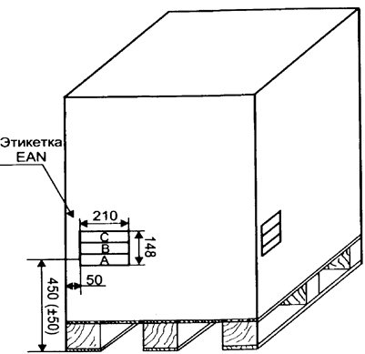
Предложенный ассоциацией EAN стандарт предусматривает маркировку грузового пакета специальной этикеткой (рис. 55).
Этикетка EAN для грузового пакета может содержать различную информацию. Однако ее основное назначение - нести на себе машиночитаемый код, позволяющий идентифицировать данную грузовую единицу.

Slide 47
Этот штриховой код располагают в части А. Формируется код в соответствии с символикой UCC/EAN-128. Этот тип кода позволяет объединить в одном штриховом коде информацию о товаре (то есть код EAN-13 содержащегося в грузовом пакете товара), информацию о сроках хранения, а также информацию, позволяющую однозначно идентифицировать данную грузовую единицу.
В этикетки размещают данные о грузе в форме цифр и букв, которые могут быть введены в компьютер вручную.
Информация, располагаемая в зоне С, определяется по усмотрению грузоотправителя. Здесь, например, может размещаться полное или сокращенное название фирмы или другие данные в виде цифр, рисунка или текста.

Slide 48
Для того, чтобы в процессе грузопсреработки этикетка была постоянно видна оператору, ее наносят на все четыре боковые стороны пакета.
При этом середина кода грузового пакета (основная часть кода) должна находиться на расстоянии 450 мм (±50 мм) от несущей поверхности, на которой уложен грузовой пакет, например, от поверхности полки стеллажа.
Преимущества применения этикетки EAN:
• обеспечивается однозначная и простая идентификация поддона, во многом схожая с идентификацией потребительской упаковки кодом EAN-13.
Серийный код транспортной упаковки (UCC/EAN-128) является своеобразным ключом, обеспечивающим доступ к информации, хранящейся в компьютере;

Slide 49
• этикетка, нанесенная первоначально поставщиком поддона, может использоваться всеми без исключения участниками цепи «производитель — потребитель»;
• значительно облегчается процесс коммуникации между партнерами;
• сканирование штриховых кодов обеспечивает быстрый и правильный ввод информации;
• неоднократно снижается время обработки грузов на всех этапах.

Slide 50
Спасибо за внимание!

